Slide 1
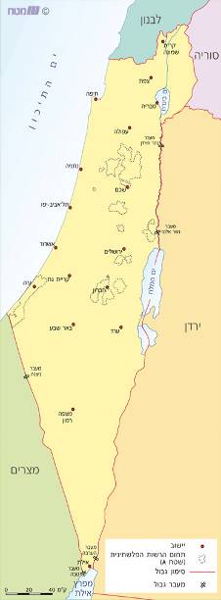

גבולות ישראל
ארגון ועריכה - רבקה בזר ואילת כ"ץ

Slide 2
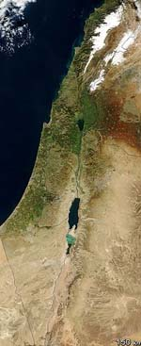


Slide 3
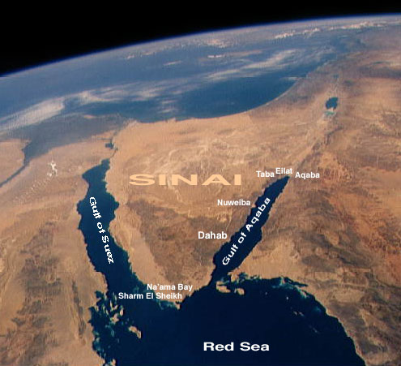
המזרח התיכון ללא גבולות

Slide 4
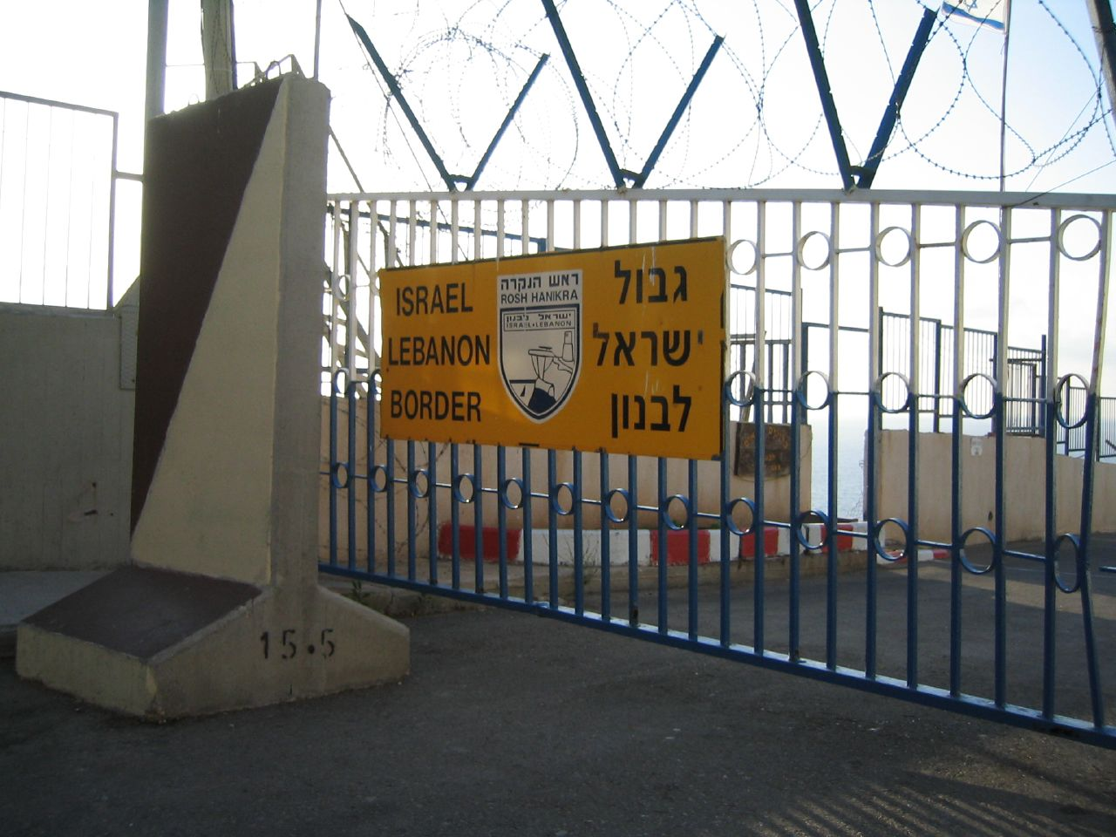
מה רואים בתמונות ? איך נראה הגבול? מה ניתן ללמוד מהצילומים על יחסי המדינות?

Slide 5
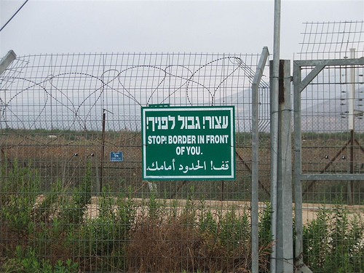
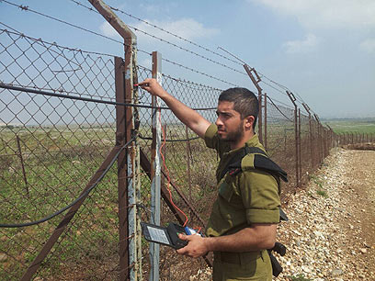
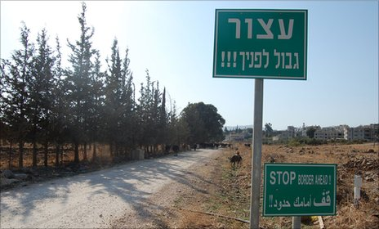

Slide 6
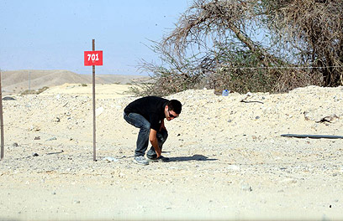
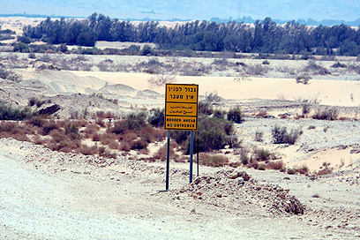
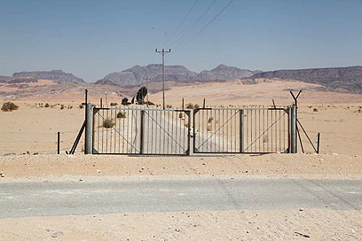
עבר את הגבול בין ישראל ומצרים
במה שונה הגבול הזה מהגבולות שראיתם קודם? צילומים אלה- לאורך הגבול עם מצרים.

Slide 7
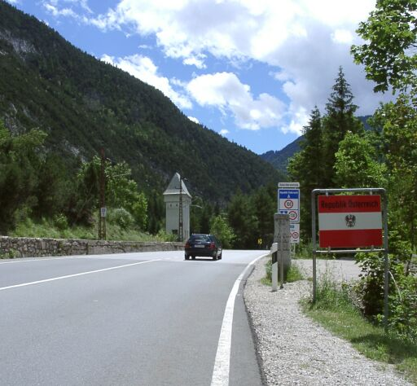
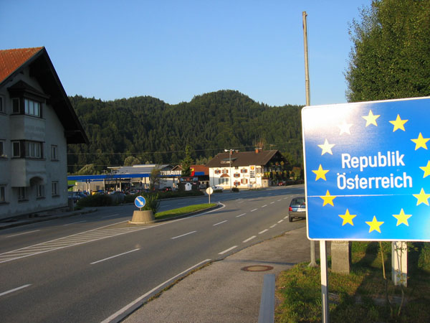
כך נראה מעבר גבול של שלום
בין מדינות

Slide 8
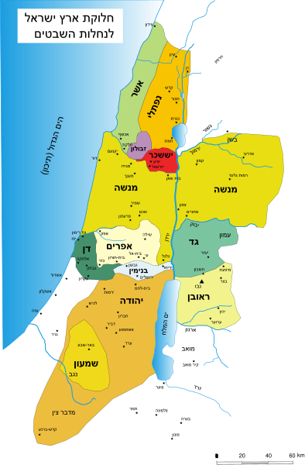
גבולות ההבטחה- "ביום ההוא כרת יהוה את אברם ברית לאמר לזרעך נתתי את הארץ הזאת מנהר מצרים עד הנהר הגדל נהר פרת"
(פרשת לך לך, בראשית ט"ו, י"ח)

Slide 9
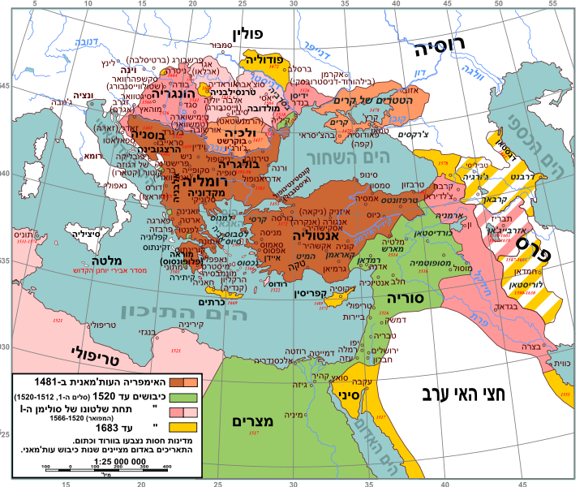

Slide 10
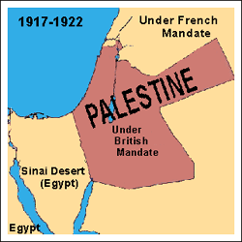

Slide 11
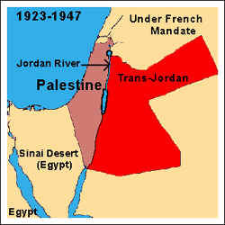

Slide 12
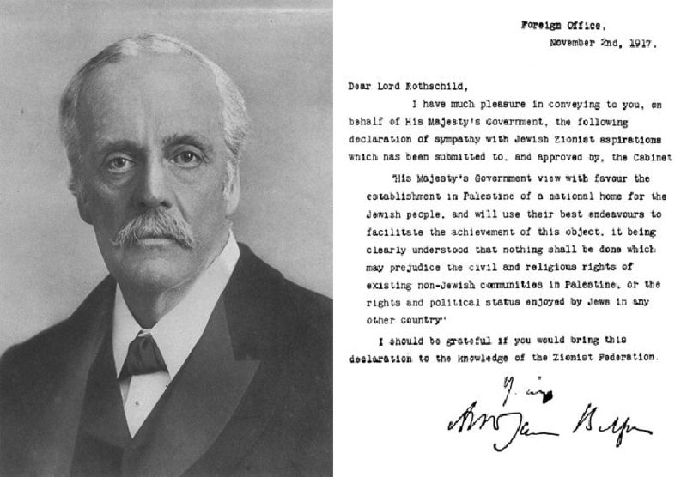
הצהרת בלפור

Slide 13
"לורד רוטשילד היקר, בעונג רב הריני מוסר לך בשם ממשלת הוד מלכותו את הצהרת האהדה שלה לשאיפות היהודיות הציוניות, שהוגשה לקבינט ואושרה על ידי: 'ממשלת הוד מלכותו רואה בעין יפה הקמת בית לאומי לעם היהודי בארץ ישראל, ותשתדל במיטב מאמציה להקל על השגת מטרה זו. בתנאי ברור שלא ייעשה שום דבר העלול לפגוע בזכויות האזרחיות והדתיות של עדות לא יהודיות בארץ ישראל או בזכויות ובמעמד המדיני של יהודים בכל ארץ אחרת.' אכיר לך טובה אם תביא הכרזה זו לידיעתה של ההסתדרות הציונית. שלך בברכה, ארתור ג'ימס בלפור"

Slide 14
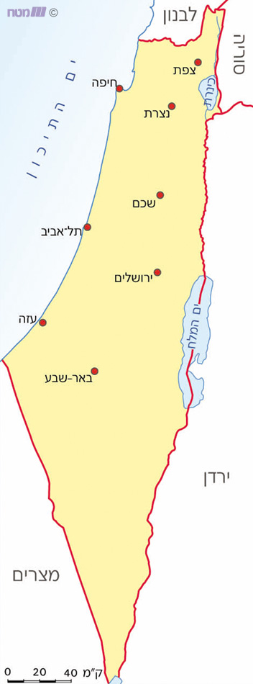
גבולות המנדט הבריטי
1. גבול מצרים- על פי הסכם משנת 1906 בין העותומנים לבין הבריטים. גבול מלאכותי.
2. גבול ירדן- בעקבות הקמת עבר הירדן המזרחי, בשנת 1922. גבול טבעי לאורך הירדן, ים המלח והערבה.
3. גבול לבנון וסוריה- הסכם בין בריטניה לצרפת, 1923. לבנון: בעיקרו לאורך קו פרשת המים, תוך התחשבות בכפרים מקומיים.
סוריה: התחשבות במקורות הירדן, כך שרובם יהיו בשטח המנדט הבריטי.

Slide 15
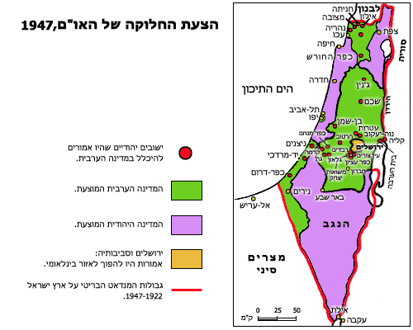
חלוקת הארץ על פי האוכלוסייה. אזורים עם רוב יהודי ליהודים, ולהיפך. ירושלים- אזור בינלאומי.
תוכנית זו לא מומשה בגלל התנגדות הערבים, ופרוץ מלחמת העצמאות.

Slide 16
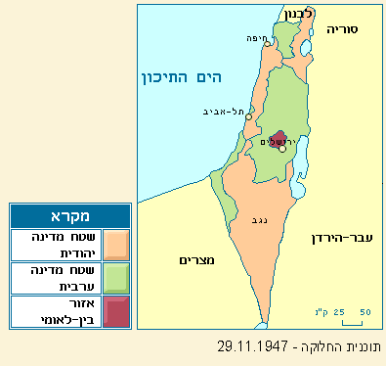

Slide 17
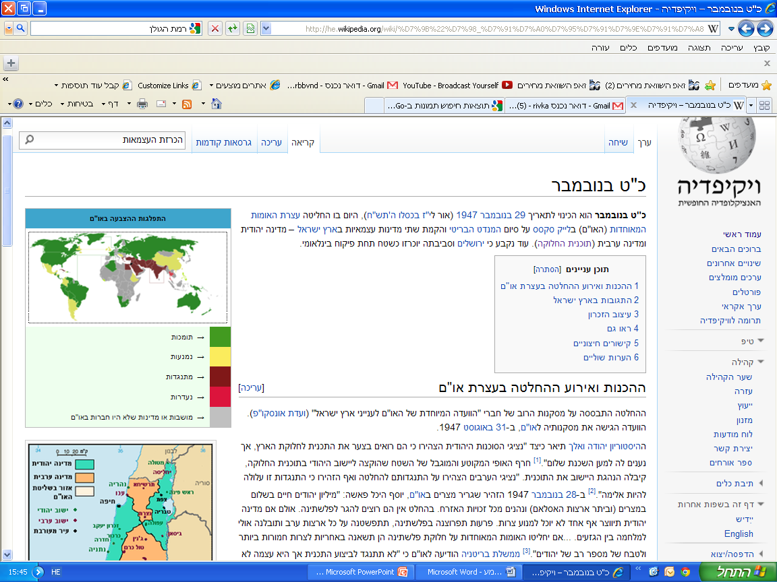
בכ"ט בנובמבר 1947 (י"ז כסליו תש"ח) החליטה עצרת האומות המאוחדות (האו"ם) על סיום המנדט הבריטי והקמת שתי מדינות עצמאיות בארץ ישראל – מדינה יהודית ומדינה ערבית.
ההצעה נתקבלה ברוב של 33 קולות, 13 נגד, 10 נמנעו ומדינה אחת נעדרה.

Slide 18
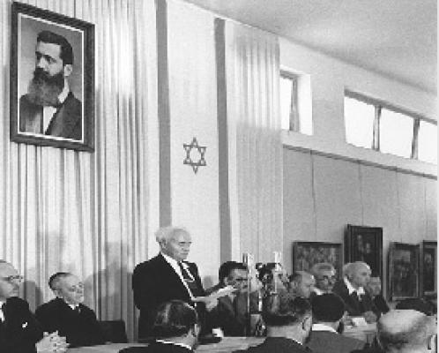
הכרזת העצמאות, ה' אייר תש"ח
14 במאי 1948

Slide 19
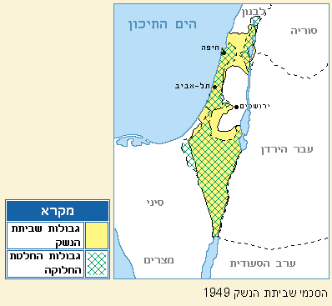

Slide 20
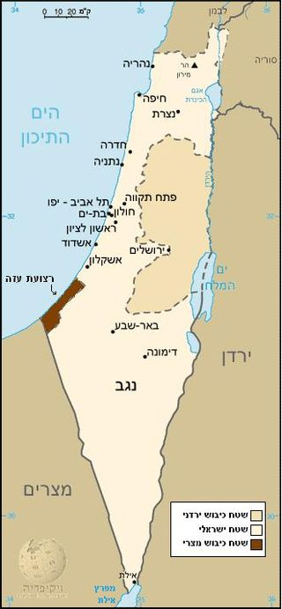

Slide 21
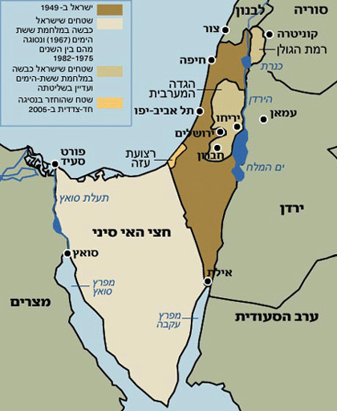
נכבש ב-1967 והוחזר למצריים ב-1982 בעקבות הסכם השלום ב- 1979

Slide 22
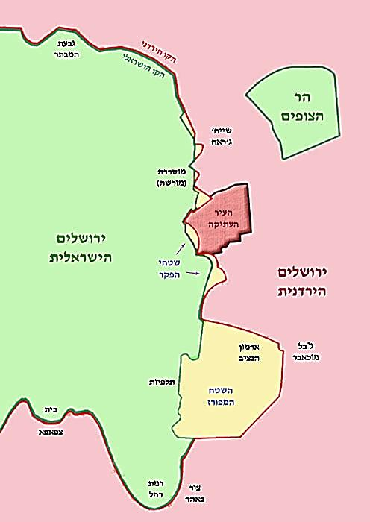

Slide 23
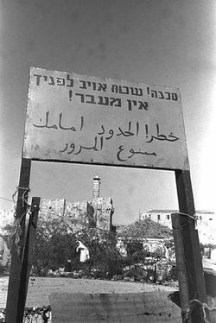
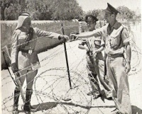
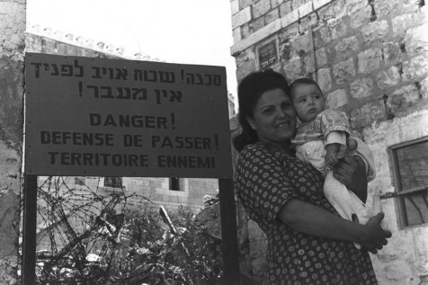

Slide 24
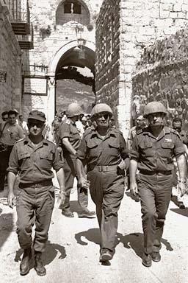
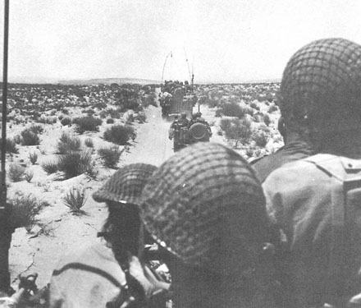
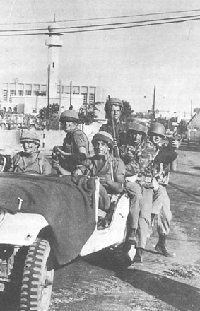

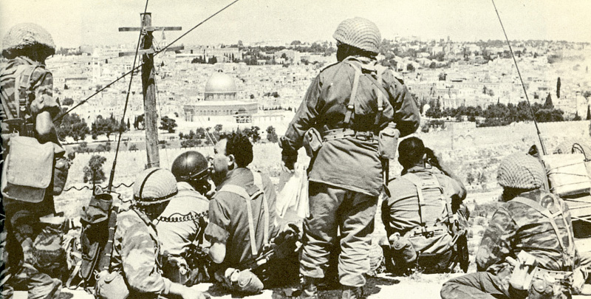
מלחמת ששת הימים, 5-10 ביוני ,1967
כ"ו אייר- א סיוון תשכ"ח
גורמים לפרוץ מלחמת ששת הימים
ריכוז כוחות מצריים בחצי האי סיני: ב 15 למאי ב1967 במהלך חגיגות העצמאות בישראל, צלח צבאו של נשיא מצריים,גמאל עבד אל נאצר,את תעלת סואץ וכוחות מצריים פלשו לחצי האי סיני בניגוד לחוזה הפסקת האש מ1957.
2) סילוק כוחות האו"ם מסיני: ב־17 במאי דרש נשיא מצרים ממפקד כוח החירום של האו"ם בסיני וברצועת עזה שכוחותיו יעזבו את קווי הגבול ויתרכזו במחנותיהם. כוחות האו"ם חיכו להוראה ממזכיר האו"ם ונאצר פנה למזכיר האו"ם, או טאנט, בבקשה שיורה על פינוי כללי של כוח החירום של האו"ם מאדמת מצרים. ב-22 במאי נענתה דרישתו של נאצר בחיוב, ואז הצהיר שלמחרת היום ייסגרו מצרי טיראן בפני כלי שיט ישראליים, ושהוא מוכן ליציאת ישראל למלחמה נגדו.
3)סגירת מיצרי טירן: ב־23 במאי סגרה מצרים את מצרי טיראן למעבר ספינות ישראליות. סגירת מצרי טיראן הייתה עילה למלחמה. מעשהו של נאצר זכה לאהדה רבה בעולם הערבי. במדינות ערב החלו הפגנות המוניות שקראו למלחמה בישראל וחיסולה. כמו כן ע"פ חוזה הפסקת האש משנת 57' נקבע כי כל חסימה מכוונת של מיצרי טירן תהווה עילה למלחמה.

Slide 25
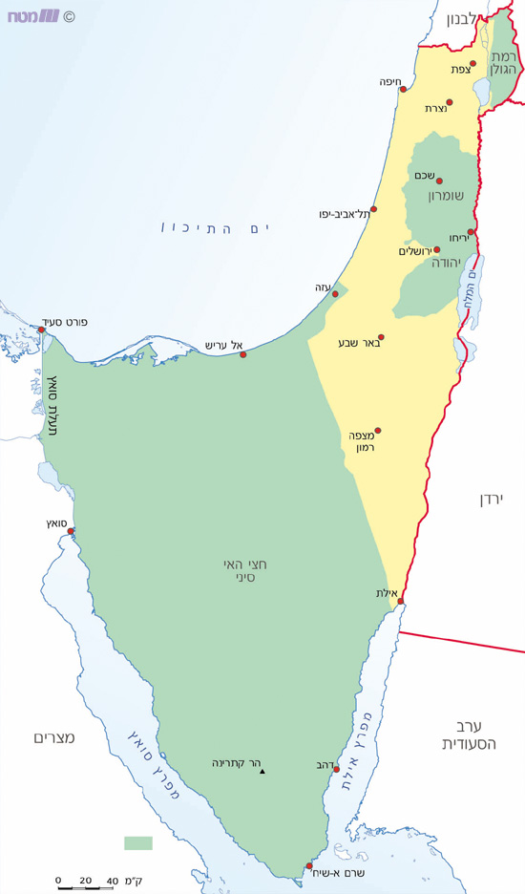
מפת מדינת ישראל
לאחר מלחמת
ששת הימים
1. רמת הגולן
2. "הגדה המערבית"
3. חבל עזה
4. חצי האי סיני

Slide 26
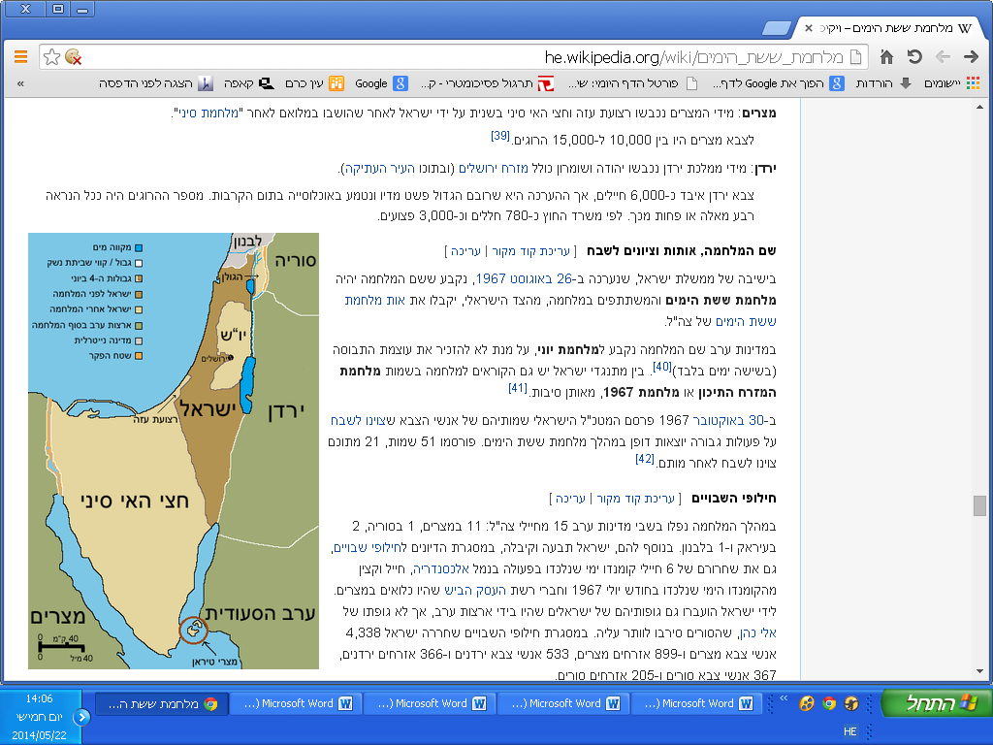

Slide 27
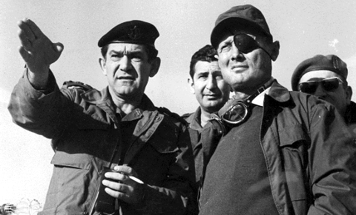
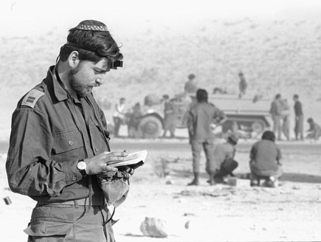
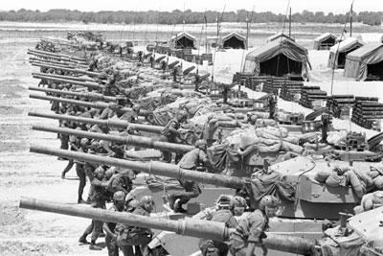
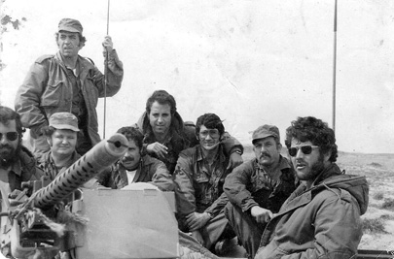
מלחמת יום הכיפורים
6-24 באוקטובר 1973
הסיבות לפרוץ מלחמת יום הכיפורים
1)הגורם העיקרי לפרוץ למלחמה הוא הרצון של סוריה ומצרים לנקום במדינת ישראל על התבוסה שלהן במלחמות הקודמות ולהשיב להן את כבודן שאבד.
2)בישראל הייתה אווירה שצה"ל חזק ומדינות ערב לא יתקפו,אווירה של זלזול באויב.זה בא לידי כך שצה"ל לא עקב באופן הנדרש על הנשק החדשני שהגיע לידי סוריה ומצרים,וגם האווירה הזאת של היהירות והזלזול באויב הביאה לידי כך שהמודיעין הישראלי יפרש כל אות המצביע על מלחמה לא יותר מדבר שנועד להטעות את מדינת ישראל.
3)מדינת ישראל לא ניהלה עם מדינות ערב תהליך מדיני ממשי שיכול היה להביא להסכם כלשהו,במיוחד עם מצרים.
4)נשיא מצרים אנואר סאדאת, חשב שאם יפתח במלחמה נגד מדינת ישראל זה יביא למשא ומתן מדיני עם מדינת ישראל ויביא את ישראל לסגת מסיני,בנוסף בשנים לפני המלחמה נעשו מספר נסיונות לדון בנוגש לנסיגה ישראלית מתעלת סואץ אך הנסיונות נכשלו

Slide 28
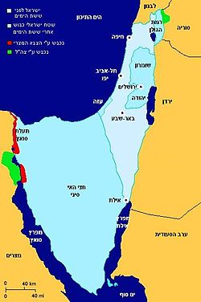

Slide 29
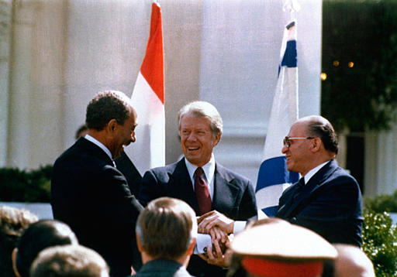
חצי האי סיני:
מרץ 1979- הסכם שלום עם מצרים

Slide 30
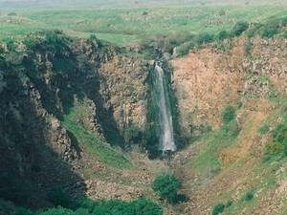
חוק רמת הגולן
חוק רמת הגולן, התשמ"ב-1981 הוא חוק שחוקקה הכנסת ב-14 בדצמבר1981 ובו נקבע כי "המשפט, השיפוט והמינהל של המדינה יחולו בשטח רמת הגולן". החוק שהביא לסיומן 14 שנים של ממשל צבאי ברמת הגולן, הוא אחד משני חוקים, השני - חוק יסוד: ירושלים בירת ישראל, בהם קבעה מדינת ישראל את גבולותיה באופן חד צדדי. משמעותו המשפטית של החוק נתונה במחלוקת בקרב מומחי משפט בישראל. בתגובה לחוק קיבלה מועצת הביטחון את החלטה 497 שקבעה כי לסיפוח אין משמעות מבחינה בינלאומית.

Slide 31
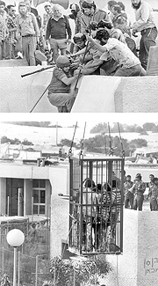
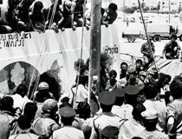
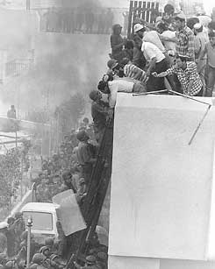
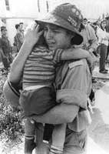
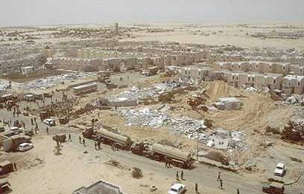
אפריל 1982 ניסן תשמ"ב, פינוי חבל ימית

Slide 32
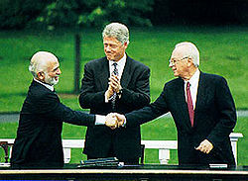
אוקטובר 1994- הסכם שלום עם ירדן:

Slide 33
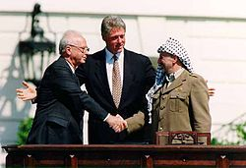
1993-1995 הסכמי אוסלו

Slide 34
מאז הסכמי אוסלו, שנחתמו בין ישראל לאש"ף
הוקמה הרשות הפלסטינית שקיבלה את סמכויות ניהול החיים האזרחיים של התושבים הפלסטינים מידי הממשל הצבאי הישראלי.
אזור יהודה ושומרון חולק לשלוש קטגוריות:
- שטח A-שליטה מלאה של הרשות הפלסטינית (20%)
- שטח B- שליטה אזרחית פלסטינית ושליטה ביטחונית ישראלית
(רוב הכפרים הפלסטינים)
- שטח C- שליטה ישראלית מלאה (מהווה 60%-כל ההתנחלויות כולל חברון, הכבישים המובילים אליהם, שטחי אש, כמעט כל בקעת הירדן ומדבר יהודה,)

Slide 35
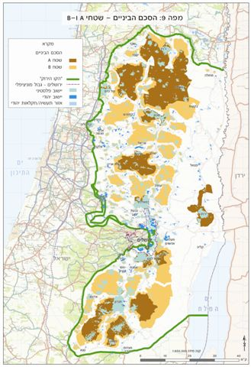

Slide 36
גישות לקביעת גבולות הקבע של מדינת ישראל:
ארץ ישראל השלמה:
המתנגדים לנסיגת ישראל אל הקו הירוק באים מחוגים שונים בציבור היהודי בישראל, וגם טענותיהם שונות. יש המתנגדים לנסיגה מתוך אמונה כי אין לוותר על חלקים מארץ ישראל, כיוון שהיא שייכת לעם היהודי - אם מסיבות היסטוריות, ציוניות או דתיות (רבים אחרים מתנגדים לנסיגה מסיבות ביטחוניות, וסבורים כי שטחים אלה חיוניים להגנה על מדינת ישראל, טענה זו נשמעת גם בפי המתנגדים מסיבות היסטוריות או דתיות.

Slide 37
חזרה לגבולות 1967– משמעות?
1.הכרה בזכות להקמת מדינה פלסטינית עצמאית לצד ישראל
2. גבולות הקבע וההתנחלויות
"הקו הירוק" ( גבולות 67' ) ישמש קו מנחה לקביעת גבולות הקבע בין מדינת ישראל והמדינה הפלסטינית. שני הצדדים יתחשבו בעובדות שנוצרו בשטח ויערכו תיקוני גבול הדדיים ומוסכמים בהתחשב בצרכים של שני העמים. יישמר רצף גיאוגרפי בגדה המערבית וברצועת עזה ויובטח מעבר רצוף וחופשי ביניהם. מתנחלים ישראליים, אשר יישוביהם יימצאו לאחר קביעת גבולות הקבע בתחומי המדינה הפלסטינית, יוכלו לחזור לישראל, תוך קבלת פיצויים הולמים. בהסכמה בין הצדדים ייקבעו ישובים בהם יוכלו מתנחלים ישראליים להישאר. על מתנחלים אלה יהיה להכיר בריבונות הפלסטינית ולכבדה.
במסגרת הסכם הקבע לא ניתן יהיה להימנע מפינוי התנחלויות.
3. סידורי הביטחון
4. ירושלים בירת שתי מדינות: בירת ישראל ובירת פלסטין
5. פתרון בעיית הפליטים והעקורים
6. שיתוף פעולה כלכלי לרווחת שני העמים

Slide 38

המפה כיום...:

Slide 39
http://www.youtube.com/watch?v=K7wc98QTiBg גבולות ישראל והגנה עליהם
למורים: נא לבדוק התאמת הסרטון לצפייה
http://www.youtube.com/watch?v=0OV_8HiO1HA&feature=related שטחים שנויים במחלוקת- למורים: נא לבדוק התאמת הסרטון לצפייה

